Slide 1
Кроссворд к уроку биологии в 5 классе (базовый уровень)
по теме
«Астероиды. Кометы. Метеоры и метеориты»
Автор материала:
Медведева Татьяна Александровна,
учитель биологии
высшей квалификационной категории
МБОУ Арбатская средняя школа
Таштыпского района
Республики Хакасия
Арбаты – 2015г.

Slide 2
Астероиды. Кометы. Метеоры и метеориты
1 |  | E |  |  | E
2 |  |  |  |  |  |  |  | И
 | 3
 | 4
1. Вспышка света, возникающая при сгорании в земной атмосфере частичек космической пыли
2. Космическое тело, упавшее на Землю
3. Малая планета
4. «Волосатая» звезда

Slide 3
Ответы:
 | М | E |  | Т | E | О | Р
 | М |  |  | Т |  | О | Р | И |  | Т
 |  | А | С | Т |  | Р | О |  |  | Д
 |  | К | О | М |  | Т | А
1
2
3
4
Notes:
Ответы появляются при нажатии на номер вопроса – используются триггеры

Slide 4
Астероиды Кометы Метеоры Метеориты
Notes:
Переход к пояснениям и иллюстрациям – по гиперссылкам

Slide 5
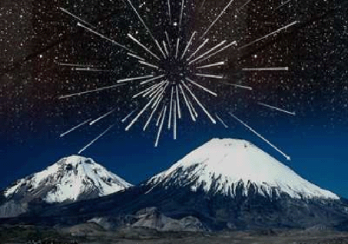
Метеоры (от греч.«метеорос» - парящий в воздухе) — космические частицы, которые раскаляются в результате трения об атмосферу, вспыхивают и сгорают на высоте 80-100 км. над Землей.
назад

Slide 6
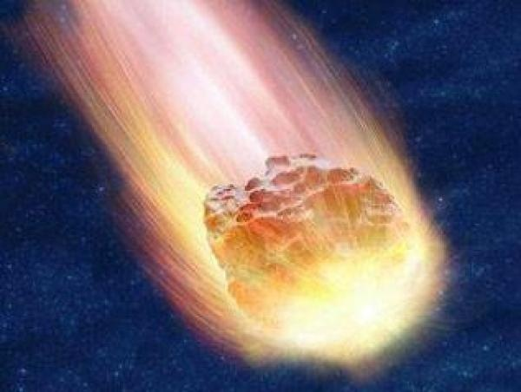
Метеориты- это обломки астероидов, космические тела, не успевшие сгореть в атмосфере и падающие на Землю.
назад

Slide 7
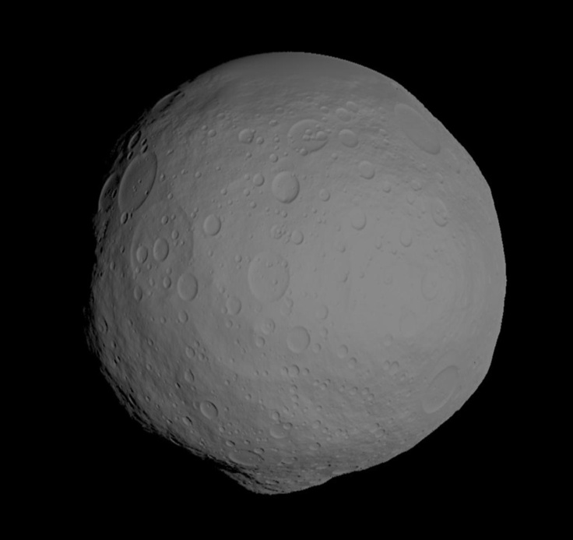
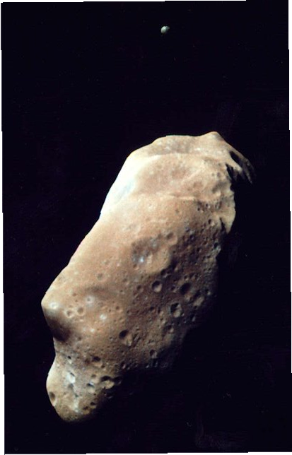
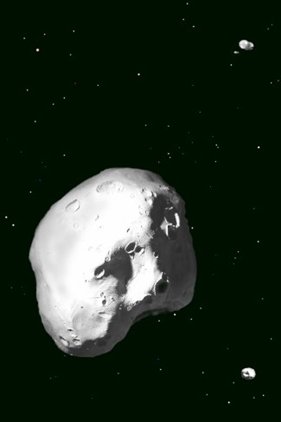
Астероиды — это небольшие, неправильной формы небесные тела диаметром от 1 до нескольких десятков километров.
назад

Slide 8
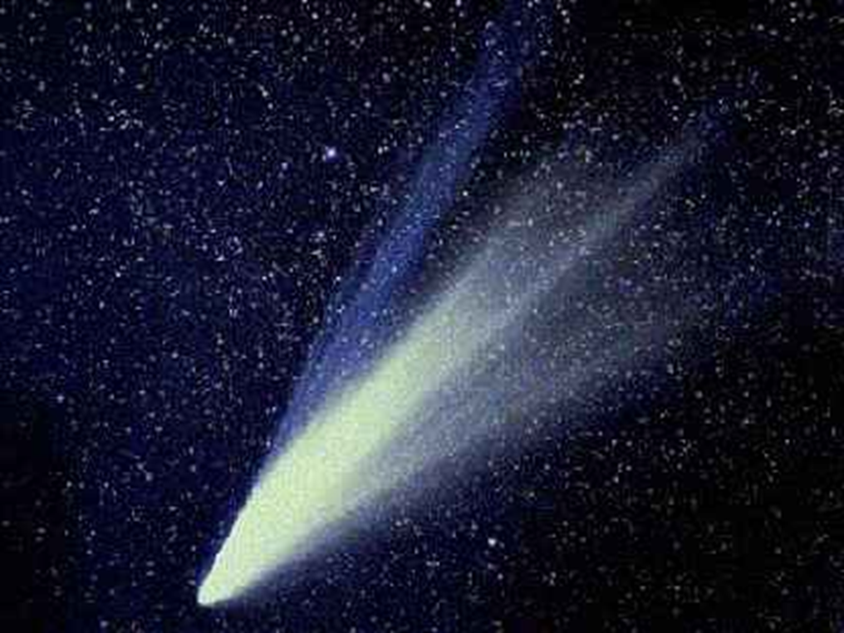
Кометы — небольшие небесные тела, имеющие туманный вид, обращающиеся вокруг Солнца обычно по вытянутым орбитам
назад

Slide 9
Литература и источники
Автор учебника: Плешаков А.А. Природоведение. 5 класс: Учебник для учащихся общеобразовательных учреждений / А. А.Плешаков, Н.И. Сонин - М. : Дрофа, 2012. – 174,[2] c. : ил.
CD-диск. Электронное учебное издание. Мультимедийное приложение к учебнику А.А. Плешакова. – М.: Дрофа, 2010.
СD-диск. Природоведение. 5 класс. - М.: «1С: Образование», 2010

